Slide 1



TRƯỜNG TIỂU HỌC ……
CHÀO MỪNG QUÝ THẦY CÔ
VỀ DỰ GIỜ THĂM LỚP
Môn Công nghệ lớp 3
BÀI 5: SỬ DỤNG MÁY THU HÌNH
( Tiết 3)
Giáo viên:……………………………………
Lớp: 3

Slide 2



Slide 3
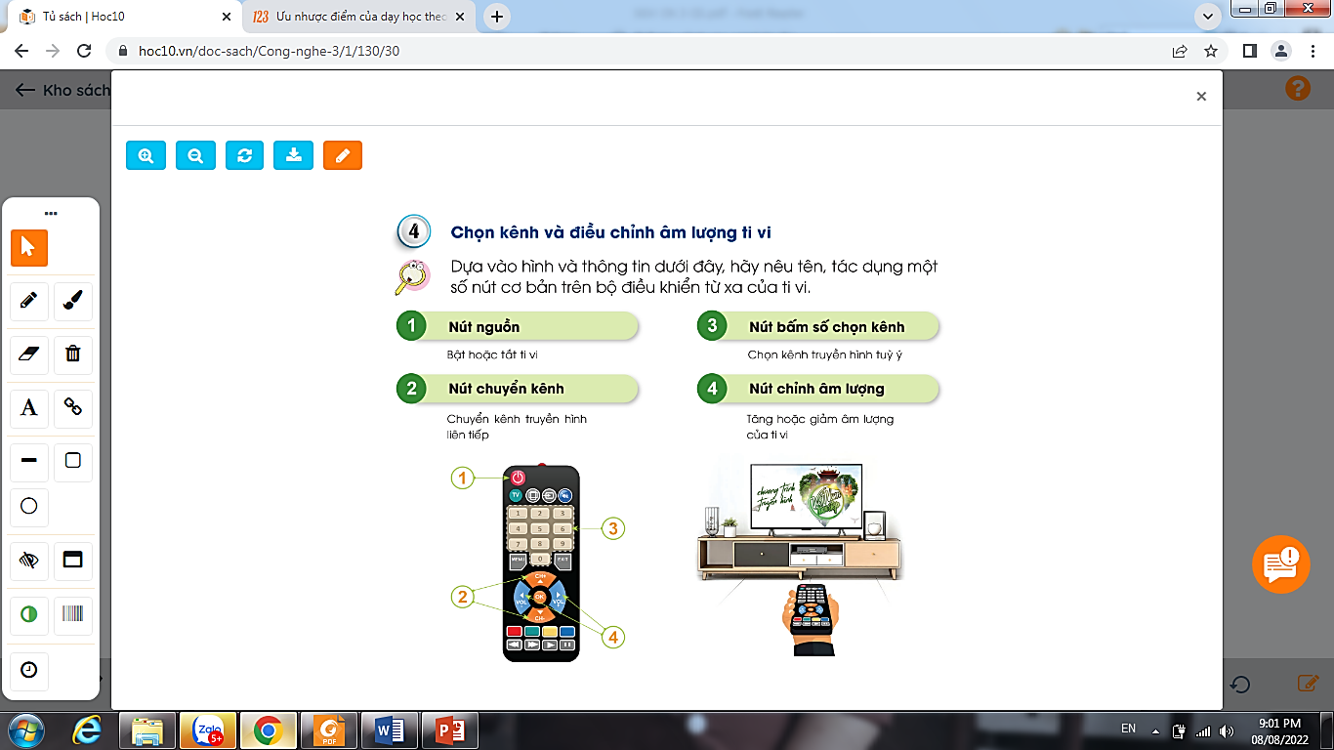
Thứ……ngày…..tháng…..năm…….
CÔNG NGHỆ
Bài 5: SỬ DỤNG MÁY THU HÌNH (T3)
1. Chọn kênh và điều chỉnh âm lượng ti vi.
Dựa vào hình và thông tin dưới đây, hãy nêu tên, tác dụng một số nút cơ bản trên bộ điều khiển từ xa của ti vi.
Nút nguồn
Nút bấm số chọn kênh
Bật hoặc tắt ti vi
Chọn kênh truyền hình tùy ý
Nút chuyển kênh
Nút chỉnh âm lượng
Chuyển kênh truyền hình liên tiếp
Tăng hoặc giảm âm lượng của ti vi

Slide 4
Thứ……ngày…..tháng…..năm…….
CÔNG NGHỆ
Bài 5: SỬ DỤNG MÁY THU HÌNH (T3)
1. Chọn kênh và điều chỉnh âm lượng ti vi.
Để chọn kênh truyền hình và điều chỉnh âm lượng, cần điều chỉnh
nút nào trên bộ điều khiển của ti vi?
+ Để điều chỉnh chọn kênh trước hoặc sau kênh đang phát bằng nút chuyển kênh CH+ ( chuyển đến kênh tiếp sau kênh đang phát) và CH- (chuyển đến kênh trước kênh đang phát). Chọn kênh theo ý muốn bằng cách bấm số kênh rồi ấn nút OK.
+ Để điều chỉnh nút âm lượng trên điều khiển từ xa: ấn VOL- để giảm âm lượng, ấn VOL+ để tăng âm lượng.

Slide 5
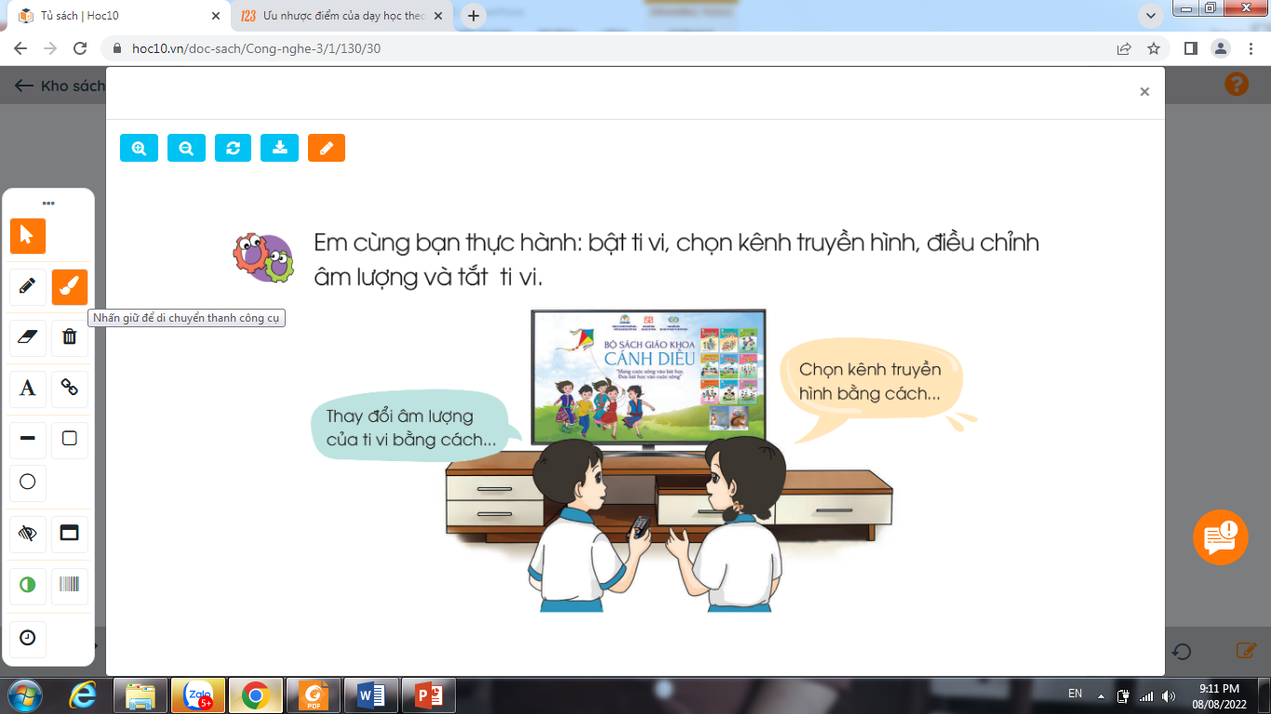
Thứ……ngày…..tháng…..năm…….
CÔNG NGHỆ
Bài 5: SỬ DỤNG MÁY THU HÌNH (T3)
2. Chọn kênh và điều chỉnh âm lượng ti vi.
Em cùng bạn thực hành: bật ti vi, chọn kênh truyền hình, điều chỉnh âm lượng và tắt ti vi.

Slide 6
Thứ……ngày…..tháng…..năm…….
TỰ NHIÊN VÀ XÃ HỘI
TRÒ CHƠI:

Slide 7

XIN CHÂN THÀNH CẢM ƠN
QUÝ THẦY CÔ GIÁO VÀ CÁC EM

